Slide 1
Зрелость проектных организаций
Методология CMM

Slide 2

Методология СММ
CMM (Capability Maturity Model - «модель зрелости системы управления«) - модель зрелости организации
CMMI(Capability Maturity Model Integrated)

Slide 3
История возникновения СММ
В конце 80-х гг. прошлого века Министерство обороны США заказало Институту программной инженерии ( SEI - Software Engineering Institute ) Университета Карнеги-Меллон работу по созданию системы критериев для выбора субподрядчиков в проектах разработки программного обеспечения.
Первая версия модели CMM разрабатывалась с 1984 по 1987 год Уотсом Хамфри (Watts Humphrey) и Институтом Программной Инженерии (Software Engineering Institute, SEI).
В последующие годы было разработано несколько различных моделей CMM, которые в 2000 году были объединены в одну интегрированную модель CMMI ("I" как раз и означает "Integrated")

Slide 4
Методология СММ
Предположение 1. Существуют качественно отличающиеся уровни зрелости проектной организации, разрабатывающей информационные системы (в модели СММ таких уровней пять).
Предположение 2. Всякая организация-разработчик заинтересована в переходе на более высокий уровень зрелости (не только для того, чтобы повысить свои шансы в борьбе за контракты Министерства обороны, но и в целях собственного совершенствования).
Предположение 3. Переход возможен только на следующий по порядку уровень. "Перескочить" через уровень нельзя (точнее, риски для организации при этом резко возрастают).

Slide 5
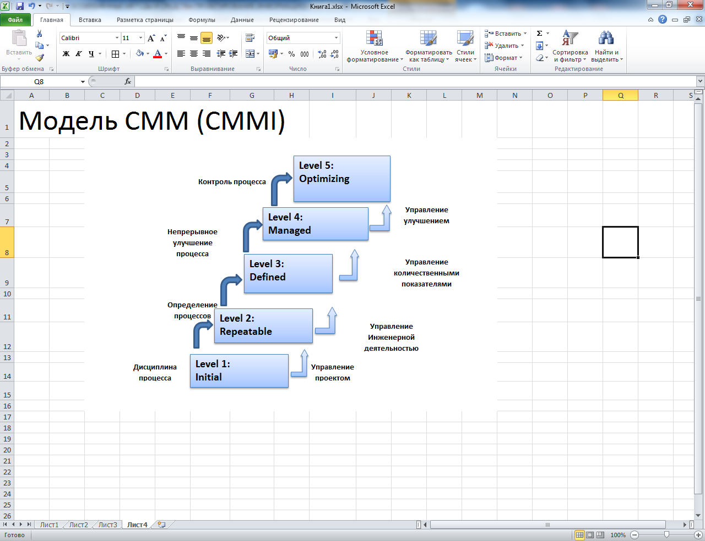
Модель СММ

Slide 6
Уровень 1 - начальный
Производственный процесс в целом характеризуется как создаваемый каждый раз под конкретный проект, а иногда даже как хаотический. Определены лишь некоторые процессы, и успех проекта зависит от усилий индивидуумов
Разработка ПО
Программный продукт

Slide 7
Уровень 2 – воспроизводимый (управляемый)
Установлены основные процессы управления проектом, позволяющие отслеживать затраты, следить за графиком работ и функциональностью создаваемого программного решения. Установлена дисциплина процесса, необходимая для повторения достигнутых ранее успехов в проектах разработки подобных приложений.
Группы процессов:
                Управление требованиями
                Управление конфигурацией
                Планирование проекта
                Мониторинг и контроль проекта
                Управление контрактами
                Измерения и анализ
                Обеспечение качества процесса и продукта
Управление
Разработка
ПО
Программный продукт
Оценка

Slide 8
Уровень 3 – определенный
Производственный процесс документирован и стандартизован как для управленческих работ, так и для проектирования. Этот процесс интегрирован в стандартный производственный процесс организации. Во всех проектах используется утвержденная адаптированная версия стандартного производственного процесса организации.
Группы процессов:
Спецификация требований;
Интеграция продукта;
Верификация;
Аттестация;
Стандартизация процессов организации;
Обучение;
Интегрированное управление проектом;
Управление рисками;
Анализ и принятие решений.
Управление
Стандарты
Разработка ПО
Программый продукт
Оценка

Slide 9
Уровень 4 – управляемый(количественно)
Собираются подробные количественные показатели производственного процесса и качества создаваемого продукта. Как производственный процесс, так и продукты оцениваются и контролируются с количественной точки зрения.
Группы процессов:
Управление производительностью и продуктивностью;
Количественное управление проектом.
Управление
Прогноз
Стандарты
Разработка ПО
Программный продукт
Оценка

Slide 10
Уровень 5 – оптимизируемый
Постоянное совершенствование процесса достигается благодаря количественной обратной связи с процессом и реализации в нем передовых идей и технологий.
Группы процессов:
Внедрение технологических и организационных инноваций;
Причинно – следственный анализ и разрешение проблем.
Управление
Прогноз
Стандарты
Разработка ПО
Программный продукт
Оценка
Совершенствование

Slide 11
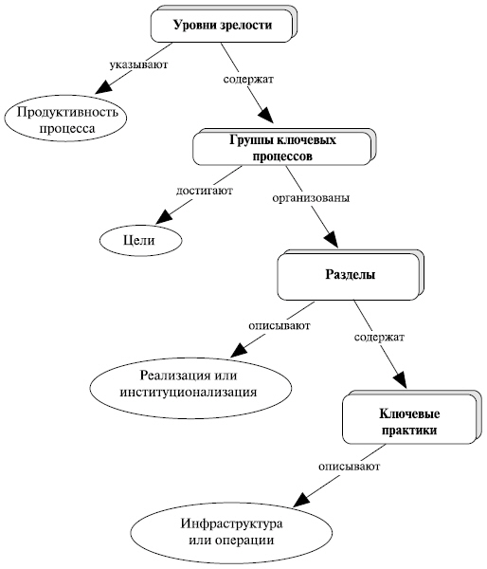
Модель СММ

Slide 12
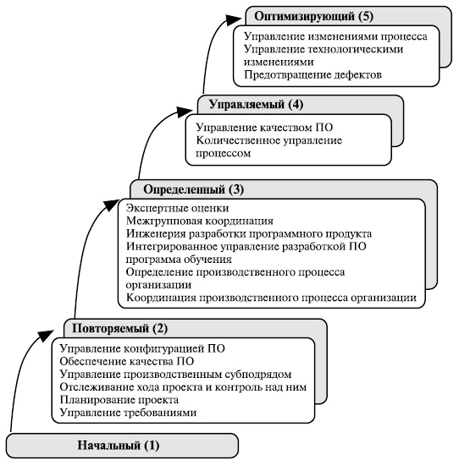
Модель СММ

Slide 13
Разделы
Обязательства по выполнению -описывают действия, которые должна выполнить организация, чтобы обеспечить установление и стабильность процесса. Обязательства по выполнению обычно касаются установления организационных политик и поддержки со стороны высшего руководства.
Необходимые предпосылки - описывают предварительные условия, которые должны выполняться в проекте или организации для компетентного внедрения производственного процесса; обычно касаются ресурсов, организационных структур и требуемого обучения.
Выполняемые операции - описаны содержательные работы, которые должны выполняться на данном уровне. Выполняемые операции обычно включают в себя создание планов и реализацию конкретных операций, выполнение и отслеживание работ, а также, по мере необходимости, выполнение корректирующих действий.
Измерения и анализ -описывает, что необходимо сделать для измерения процесса и анализа результатов измерений. В этом разделе обычно приводятся примеры измерений, с помощью которых можно определить статус и эффективность выполняемых операций.
Проверка внедрения - описываются шаги, позволяющие убедиться в том, что операции выполняются в соответствии с установленным процессом. В этот раздел обычно входят проверки и аудиты со стороны руководства и работы по обеспечению качества ПО.

Slide 14
Ключевые практики
Каждая группа ключевых процессов выражается ключевыми практиками, выполнение которых способствует достижению целей группы. Ключевые практики описывают инфраструктуру и операции, которые дают наибольший вклад в эффективное внедрение и установление группы ключевых процессов

Slide 15
Практическое использование CMM.
Проект SPICE
В 1993 г. с одобрения ISO была создана международная Проектная Организация SPICE1 (Software Process Improvement and Capability dEtermination (SPICE), которая к 1995 г. подготовила девять документов под общим названием "Оценка процессов, связанных с программным обеспечением" (Software Process Assessment), где рассматриваются все задачи, возникающие при проведении оценки, от построения рейтингов процессов до обучения участников проекта.

Slide 16
Проект SPICE
Стандарт ISO/IEC TR 15504 - CMM "Information Technology. Process Assessment«
ГОСТ Р ИСО/МЭК 15504 "Информационные технологии. Оценка процессов"

Slide 17
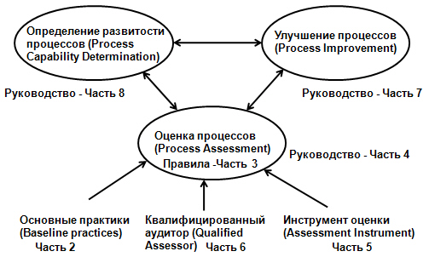
Структура SPICE

Slide 18
Основные факторы достижения успеха в проектах (по данным Standish Group, 2000 г.)
Поддержка со стороны высшего руководства – 18%
Участие пользователей в проекте – 16%
Опыт менеджера проекта – 14%
Четко поставленные цели – 12%
Минимизация границ проекта – 10%
Использование технологических стандартов – 8%
Стабильные требования – 6%
Использование формальных методов – 6%
Достоверные оценки – 5%
Другое – 5%

